Slide 1
introduction à la Culture cellulaire
Du latin cultura: multiplication de cellules en milieu artificiel
Les microorganismes sont depuis longtemps cultivés en laboratoire. Certains bactéries ont pour avantage de se multiplier rapidement, dans des milieux peu coûteux, tant liquides que solides. Ce sont les plus simples des êtres vivants, dont les multiples mutations sont aisément analysables par les méthodes génétiques. Ce furent les premiers organismes modifiés par génie génétique.
de nos jours, les biotechnologies ont mis en vedette un autre microorganisme qui présente les mêmes avantages de culture que les bactéries, la levure, en revanche son organisation plus sophistiquée de cellule eucaryote, fait qu’elle peut synthétiser des molécules plus complexes.

Slide 2
Préparation des milieux de culture
Milieu de culture
Facteurs de croissance
Aa essentiels
Vit
Ac. Gras arachidonique
eau
Gaz
O₂
CO₂
Ions minéraux
Source de carbone
Source d’azote
Aa obligatoirement

Slide 3
Aa essentiels
et non essentiels
Vitamines et
autres cofacteurs
Autres composants
Bases azotés ,cholestérol,
Ribose,
désoxyribose
Facteurs de
croissance cellulaire
base

Slide 4
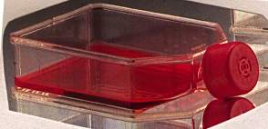
Matériel utilisé

